Slide 1
Desarrollo colaborativo con GIT
2019

Slide 2
La necesidad
Llevar un control de las diferentes versiones y modificaciones de un software.
Trabajar colaborativamente entre múltiples programadores.
La velocidad de las actualizaciones modernas.

Slide 3
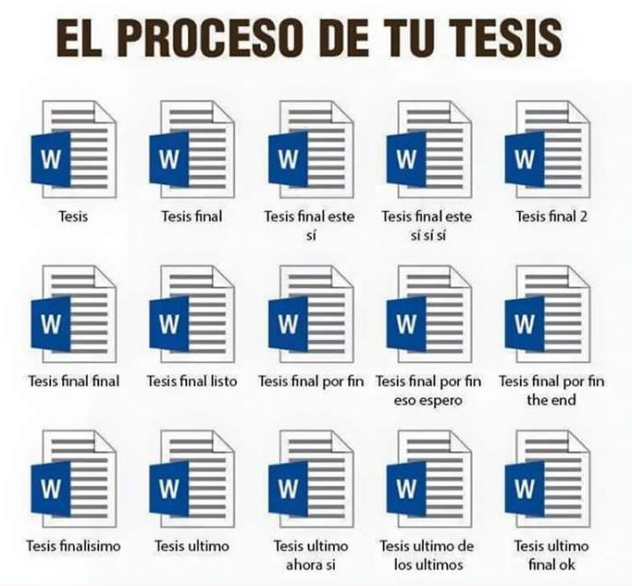
El problema

Slide 4
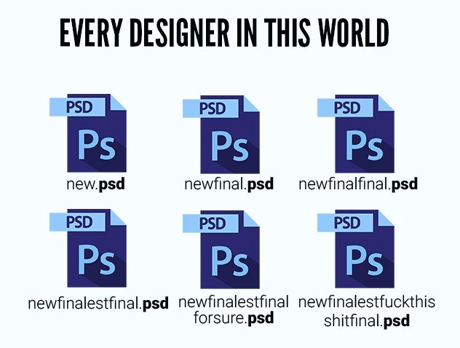

Slide 5
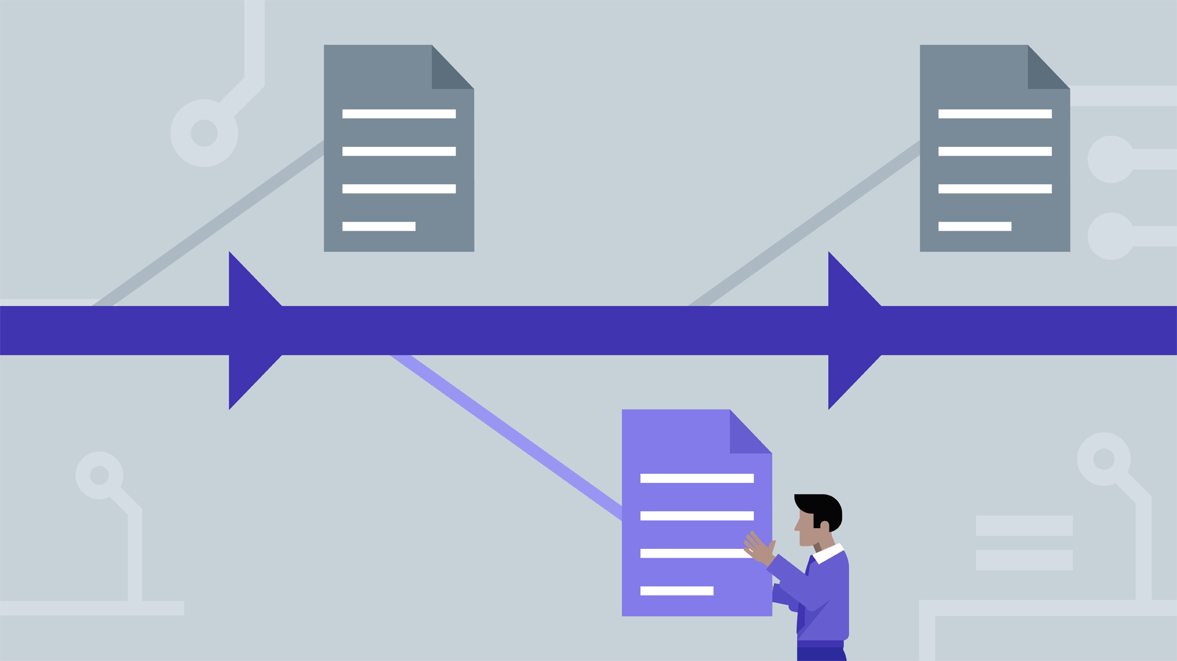
¿Qué es el control de versión?

Slide 6

VCS Más conocidos.

Slide 7
Git
Diseñado por Linus Torvalds.
Uno de los más usados.

Slide 8
Ventajas de Git
Velocidad al trabajar.
Peso.
Código abierto y de uso libre y gratuito GPL :.

Slide 9
Ventajas de Git
Riesgo de datos (redundancia).
Es liviano.
Seguridad.
Ahorro de stress.

Slide 10
¿Cuáles son las opciones para usar git?

Slide 11
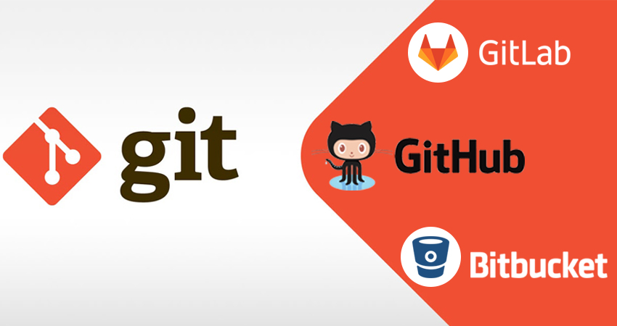
¿Cuáles son las opciones para usar git?

Slide 12
¿Que es Github?
GitHub es una plataforma de hosting de código para la colaboración y el control de versión
GitHub te permite colaborar con otras personas en proyectos de manera online.
GitHub te permite crear proyectos públicos de manera gratuita y descargar proyectos de igual manera.

Slide 13
¿Qué proyecto usa Github?

Slide 14
¿Qué proyecto usa Github?
- OpenGL
- Laravel
- Bitcoin
- Microsoft Calculator
- Bootstrap
- Node.js
- Jquery

Slide 15
Esenciales para GitHub
Repositories (Repositorios)
Branches (Ramas)
Commits (Cometer)
Pull Requests (Solicitudes de estirado)
Git (El software de versionado en el que GitHub está hecho)

Slide 16
Repository (repositorio)
Un repositorio de GitHub puede ser usado para alojar un proyecto de desarrollo.
Puede contener carpetas y cualquier tipo de archivos.
Un repositorio GitHub debería además incluir un archive de licencia y un README con información sobre el proyecto.

Slide 17
Branch (rama)
Una branch de GitHub es usada para trabajar con diferentes versiones del repositorio al mismo tiempo.
Por defecto el repositorio tiene una branch master (branch de producción).
Cualquier otra rama es una copia de la rama master ( como estaba en ese periodo de tiempo).
Cualquier rama puede ser integrada con la rama principal, por ejemplo se podría trabajar en una rama para arreglar bugs o errores varios del Sistema y luego integrar estos cambios a la rama principal.

Slide 18
Commits
En GitHub, los cambios son llamados commits.
Todo commit tiene una descripción explicando por qué los cambios fueron hechos.

Slide 19
Pull Requests (Solicitud de estirado)
Las pull request están en el corazón de la colaboración con GitHub.
Con una pull request estás proponiendo que tus cambios deberían ser merged (estiradas) en la rama master.
Las pull request muestran las diferencias de contenido, cambios, agregados, y removidos en colores (verde y rojo).
Tan pronto tengas un commit, puedes abrir una pull request y empezar un debate, incluso antes de que el código esté terminado.

Slide 20
Tarea 1
Instalar git del siguiente link:
https://git-scm.com/downloads
Luego ejecutar el comando de ayuda:
git help

Slide 21
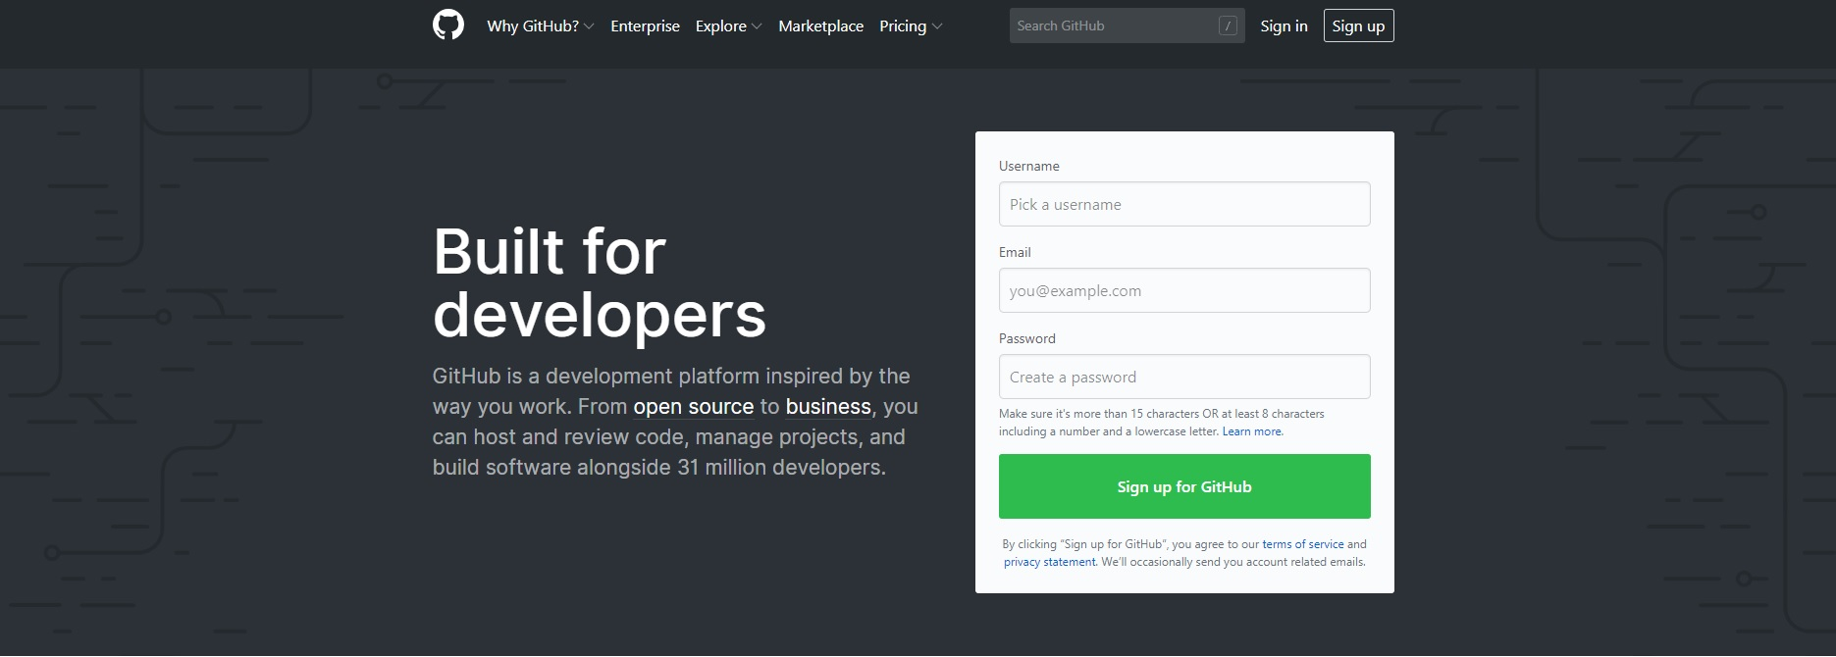
Tarea 2
Crear una cuenta en Github

Slide 22
Tarea 3
Configurar git:
git config --global user.name “Tu nombre aquí"
git config --global user.email email@email.com
Clonar un repositorio (ejemplo):
git clone https://github.com/laravel/laravel.git

Slide 23
Tarea 4
Crar un repositorio en Github, clonar, agregar un archivo y hacer el primer commit.
git clone username@host:tuproyecto
git add .
git commit –m “ razón del commit ”
git push origin master

Slide 24
Tarea 5
Clonar el repositorio: https://github.com/MiguelCenturion/ColaborativoGit
Crear una rama:
git checkout –b tunombre_rama
Agregar un archivo al repositorio y hacer commit del mismo.
Empujar la rama al repositorio
git push origin tunombre_rama
Generar un pull request en github.

